Slide 1
Dinâmica de espécies em competicão
Matemática das Coisas
Projeto 1B
Grupo 7:
Bruno Lopes Magalhães,A101781
Fernando João Santos Mendes, A101263
João Afonso Carneiro Araújo e Silva, A101278
Junlin Lu, A101270
Pedro Miguel Ferreira Bártolo,A92324
Tiago Miguel Coutinho Mendes Ferreira da Silva,A101780

Slide 2
Objetivo do projeto
Primeiramente iremos apresentar as equações do modelo
Em seguida, iremos analisar como é que uma população evolui sozinha e como é que duas populações evoluem quando interagem entre si em competição.
Vamos ver como podemos prever estas situações
Mas como?
Fazendo uma analise qualitativa da solução
Determinado os pontos de equilíbrio e pontes de estabilidade

Slide 3
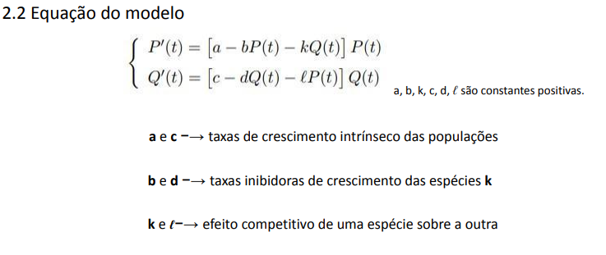

Slide 4
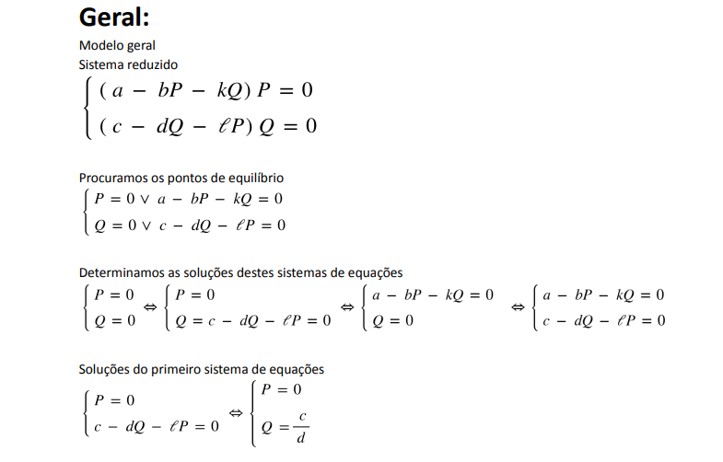
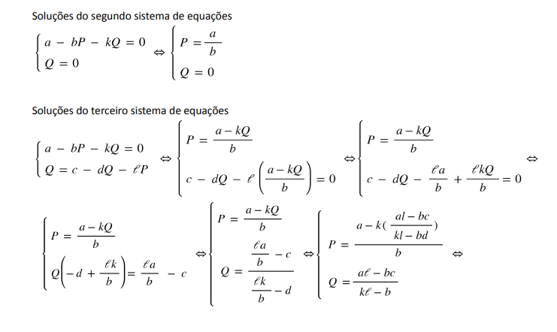
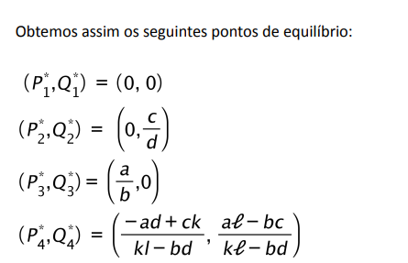

Slide 6
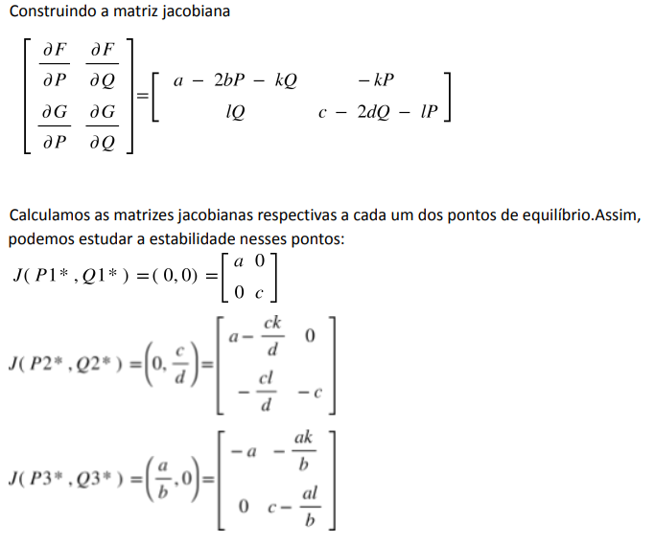

Slide 7
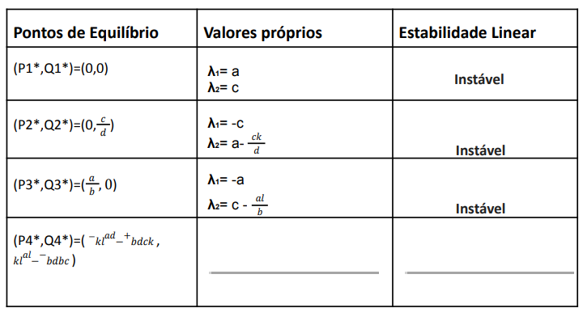

Slide 8
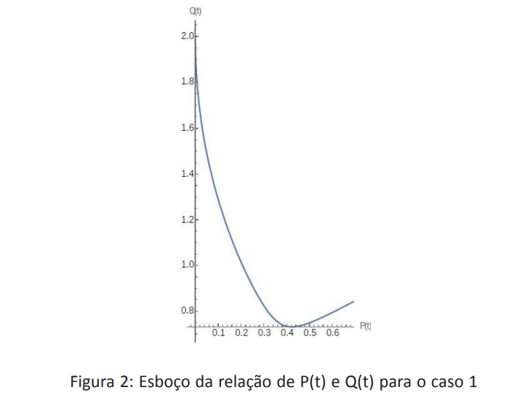
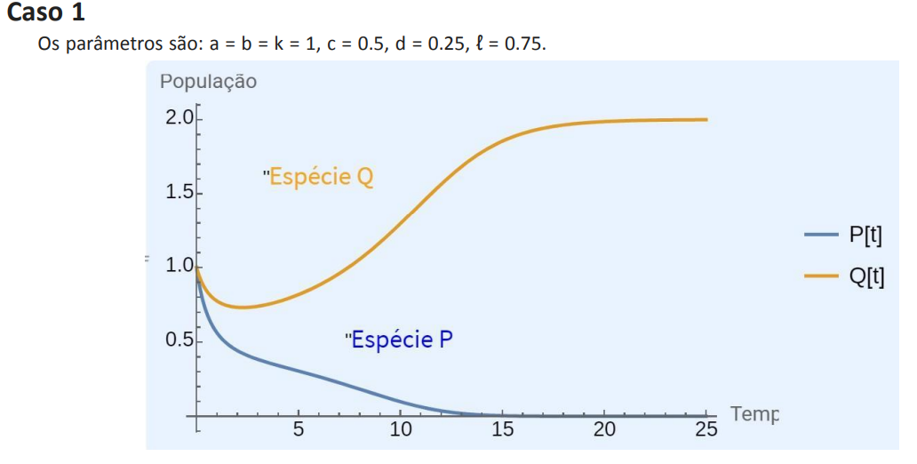
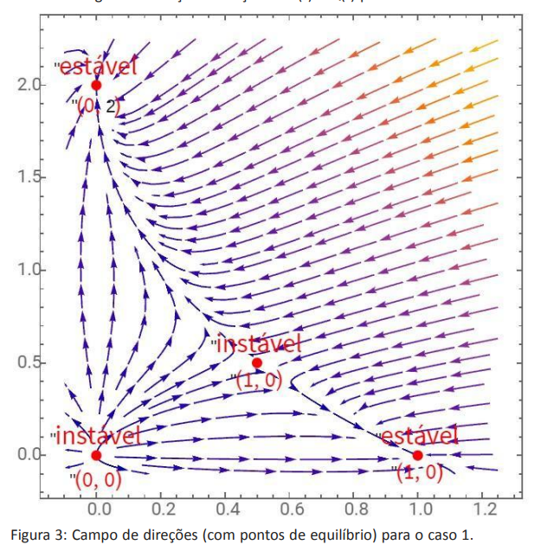

Slide 9
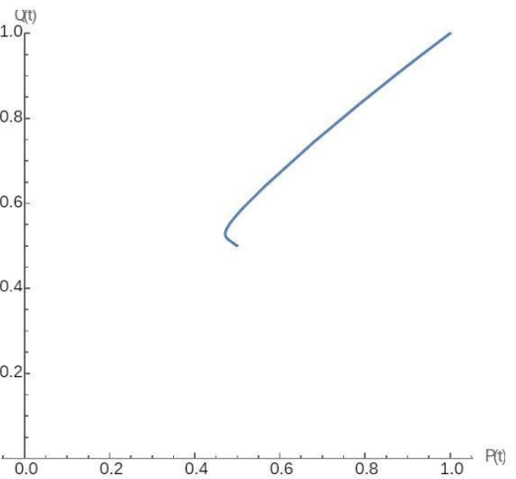
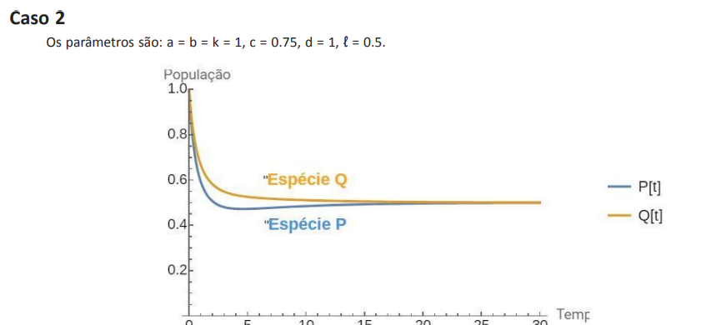
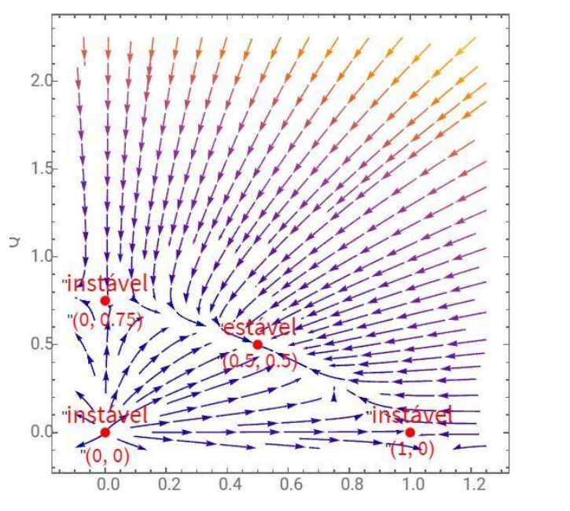

Slide 10
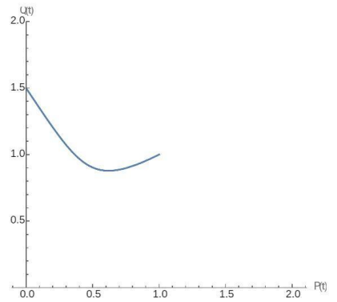
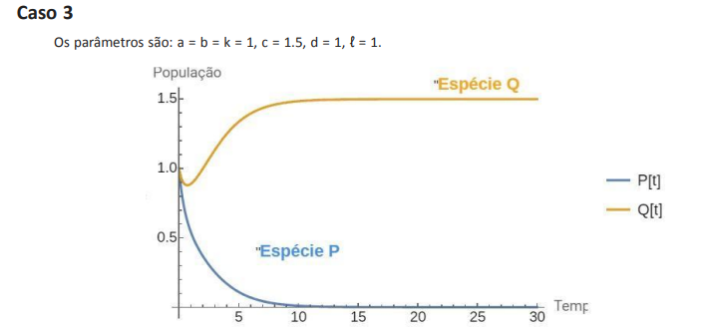
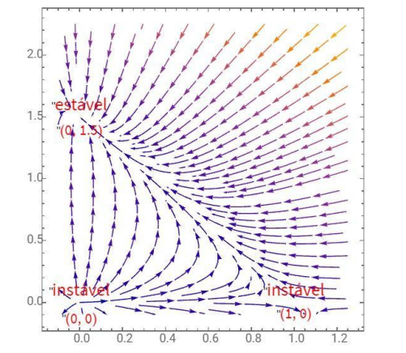

Slide 11
